Slide 1
Економічні райони України
Карпатський район

Slide 2
План характеристики Карпатського району
1. Склад району, географічне положення, рівень соціально-економічного розвитку, місце і роль серед інших районів України.
2. Природні умови та природні ресурси.
3. Характеристика населення.
4. Характеристика господарства і галузей спеціалізації.
5. Промислові вузли, найбільші міста.
6. Економічні зв’язки.
7. Економічні, соціальні та екологічні проблеми.

Slide 3
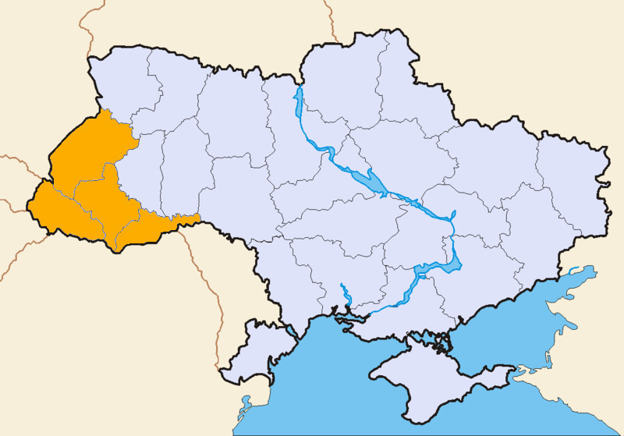
Склад та географічне положення району.
Карпатський економічний район займає шосте місце розвитку серед інших районів України. Він розташований на крайньому заході
України і межує з Польщею, Словаччиною, Угорщиною, Румунією і
Молдовою. До його складу входять чотири області: Закарпатська,
Івано-Франківська, Львівська і Чернівецька. Прикордонне його положення,
специфічні природні умови вплинули на формування
народногосподарського комплексу і визначили місце в
Загальнодержавному територіальному поділі праці.
Загальна площа території економічного регіону складає 56,6 тис. км2, або 9,4 %
території України. Карпатський економічний регіон має досить вигідне
Географічне положення. Він розташований у центрі Європи на перетині шляхівсполучення із Заходу на Схід та з Півночі на Південь.

Slide 4
Природні умови і природні ресурси.
Територія району відзначається різноманітністю природних ресурсів. Тут представлені різні форми рельєфу: горбистий — на Подільській височині, низовинний — на Малому Поліссі та в Закарпатті, гірський — у Карпатах. Гори займають понад 24 тис км2.
Клімат регіону помірно теплий з достатньою кількістю вологи. В горах спостерігається висотна поясність. Саме тут випадає найбільша в Україні кількість опадів.
Район добре забезпечений водними ресурсами. У Карпатах бере початок велика кількість річок, які впадають в Дунай. Величезні запаси підземних вод, у тому числі мінеральних, є в Закарпатті і Прикарпатті.
Різноманітний і ґрунтовий покрив Карпатського району. На гірських масивах переважають бурі гірсько-лісові, гірсько-лучні ґрунти, бідні на гумус. У передгір'ях переважають дерново-підзолисті ґрунти, у подільській частині району — опідзолені чорноземи та сірі лісові ґрунти.
Район добре забезпечений унікальними лісовими ресурсами, має значні запаси деревини — понад 1 /4 обсягу продукції лісового господарства в Україні. Надмірна вирубка лісів для регіону сьогодні чи не найбільша екологічна проблема. Ліси тут поділяються на заповідні (охоронні) та експлуатаційні. У них переважають дуб, граб, бук, смерека, ялина. Ліси багаті на ягоди та гриби і мають велике рекреаційне значення. Карпатські букові праліси є пам'яткою природи світового значення.
У Карпатському районі розвідані значні поклади корисних копалин. Серед них виділяються паливні ресурси та хімічна сировина. Вагоме місце посідають нафта і газ, які, в основному, зосереджені у Прикарпатському і Закарпатському прогинах. Внаслідок тривалої експлуатації родовища цих копалин значною мірою вичерпані.
На півночі району знаходиться частина Львівсько-Волинського кам'яновугільного басейну. Є значні поклади торфу, проте як паливо торф майже не використовується.
Значний резерв палива та сировини для виробництва нафтопродуктів — менілітові сланці та озокерит із родовищ у Карпатах.
Рудними корисними копалинами район забезпечений недостатньо. Хоча є прояви майже всіх металів, перспективними можна вважати лише поклади марганцю (біля Бурштини), ртуті. Промислова розробка Мужіївського родовища золота вкрай неефективна, а тому призупинена. Виділяється район і родовищами сірки (Яворів, Новий Роздол), кам'яної солі (Солотвино), калійних солей (Калуш, Стебник), будівельних матеріалів, серед яких — андезит, базальт, перліт, ліпарит, мармур, пісок, мергель, вапняки, доломіти.

Slide 5
Характеристика населення.
Район належить до густозаселених регіонів країни (107 осіб/км2). Чисельність жителів — 6,1 млн осіб (13,2 %). Складний
історичний розвиток, різноманітні природні умови зумовили етнічну строкатість населення та неоднорідність його
розселення. Характерною є і велика скупченість сільських та міських населених пунктів. Густота сільського населення тут
найвища в Україні. Рівень урбанізації невисокий (46 %). Налічується 165 міських поселень, серед яких переважають малі.
Найбільшим містом регіону, вплив якого поширюється й поза його межі, є Львів (734 тис. жителів). Великими містами і
центрами промисловості та обслуговування виступають Івано-Франківськ, Ужгород, Чернівці, Дрогобич, Коломия,
Мукачеве, Стрий, Калуш та ін.
Останніми роками спостерігається скорочення кількості населення, що пов'язано переважно з демографічними
процесами. Хоча показники смертності у районі дещо нижчі, ніж в середньому по Україні, а показники народжуваності
вищі, природний приріст від'ємний. Лише в Закарпатській області +2,1 %о. З демографічними процесами пов'язана і
більш сприятлива порівняно з іншими регіонами України вікова структура населення. Тут низька частка осіб старших
вікових груп (20 %) та найвища в Україні молодших (23 %).
Економічно активне населення налічує 2,8 млн осіб, рівень зайнятості — 59 %. Значний надлишок трудових ресурсів і
високий рівень безробіття (10 %) пов'язані з недостатнім промисловим розвитком території та скороченням виробництва
на наявних підприємствах. Це зумовлює помітний відплив населення з Карпатського регіону, найчастіше в розвинуті
країни Європи та Північної Америки. Набирає сили реурбанізація — повернення мешканців міст у села.

Slide 6
Характеристика господарства і галузей спеціалізації.
У структурі господарства Карпатського району провідне місце займає промисловість, галузі її спеціалізації — гірничодобувна,
машинобудівна, харчова, хімічна, лісова і деревообробна промисловість, виробництво будматеріалів.
Гірничодобувна промисловість займається видобутком різноманітної сировини, насамперед неметалевих і паливних мінеральних ресурсів.
Основу машинобудування складає приладобудування, яке орієнтується на кваліфіковану робочу силу (Львів, Івано-Франківськ,
Чернівці, Ужгород, Мукачеве). Розвинене також транспортне машинобудування (Львів, Соломонове). Верстатобудівні
підприємства є у Мукачевому, Стрию, а у Львові, Дрогобичі, Калуші, Чернівцях є підприємства важкого машинобудування.
Серед галузей хімічної промисловості переважає лакофарбова (Львів, Борислав, Дрогобич), фармацевтична (Львів), виробництво добрив (Калуш, Стебник), кислот і солей (Калуш, Новий Розділ, Новояворівське), хімічних волокон і ниток (Сокаль), тощо. У Прикарпатті склався один із найбільших районів хімічної промисловості в Україні.
Лісова і деревообробна промисловість має розгалужену структуру — лісозаготівельна (у Карпатах), меблева (Ужгород, Львів,
Берегове, Свалява та ін.), паперова (Жидачів).
Електроенергію для потреб господарства району дають Добротвірська і Бурштинська ТЕС.
Харчова промисловість представлена цукровими заводами, підприємствами м’ясної і молочної промисловості (Львів, Дрогобич,
Стрий, Чернівці), виноробними заводами (Виноградів, Ужгород, Хуст), олійно-жировим комбінатом (Чернівці). У районі
розвинена також легка промисловість (Львів, Чернівці, Борислав, Коломия, Тисмениця та ін.)
Сільське господарство має неоднакову спеціалізацію у різних частинах району. У північній частині Львівщини — льонарство,
хмелярство, картоплярство, молочно-м’ясне скотарство; у закарпатській частині — виноградарство, садівництво, овочівництво,
тютюнництво, молочно-м’ясне скотарство; у гірській частині — відгінно-пасовищне скотарство і вівчарство.
Провідні види транспорту — залізничний, автомобільний, трубопровідний. Густота залізниць і автошляхів є однією з найвищих
в Україні. Найбільші залізничні вузли — Львів, Чоп, Стрий, Красне. У Львові є аеропорт. Через район проходить низка
магістральних нафто- і газопроводів з Росії до країн Європи, побудовано нафтопровід Одеса — Броди.
Район має розвинений рекреаційний комплекс загальнодержавного і міжнародного значення. Найбільшими курортами є
Трускавець, Моршин, Яремча, Ворохта, Поляна, Шаян.

Slide 7
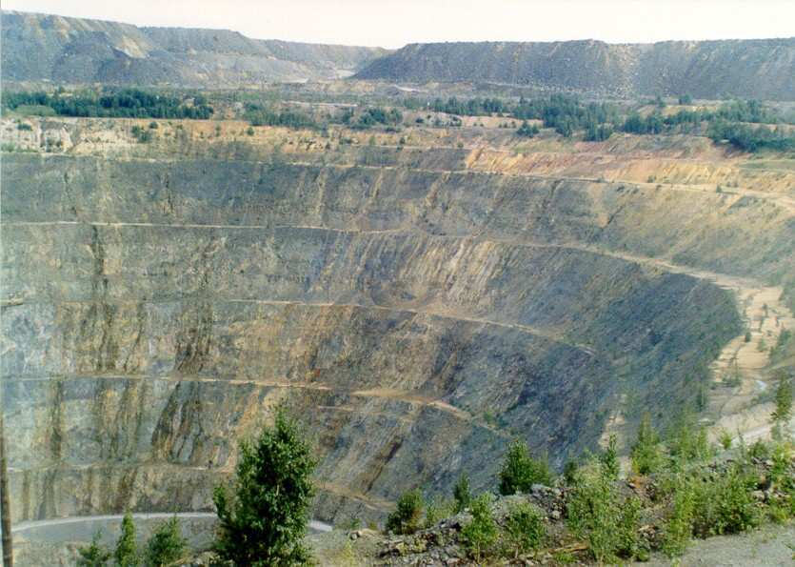
На території регіону залягає понад 25 видів корисних копалин: родовища кам'яного і бурого вугілля, сірчаних руд, калійних солей, нафти і газу державного значення, цементної сировини, вапняків, гіпсу, різновидні глини для виробництва стінових матеріалів (цегли, блоків тощо); у регіоні є поклади дорогоцінних каменів (родоніт, сталактити тощо). Нафтогазові родовища регіону експлуатуються, дослідження підтверджують, що вони ще далеко не вичерпані.
У межах регіону розташовані основні вугленосні площі Львівсько-Волинського басейну у складі Межріченського, Тячівського і Карпатського родовищ. Вугільний басейн характеризується високоякісним енергетичним та коксівним вугіллям, глибина залягання коливається від 330 до 600 м.
Погіршення умов видобутку калійних солей негативно впливає на діяльність і рентабельність виробництва підприємств, що використовують Стебниківські та Солотвинські родовища.
Сировинна база регіону дає змогу значно підвищити видобуток кухонної солі - як кам'яної, так і з природної ропи. Особливо потрібно звернути увагу на перспективу комплексного використання сировини для одержання калійних добрив, кухонної солі і інших компонентів.
На території Карпатського економічного регіону є достатньо розвідані запаси родовищ будівельної мінеральної сировини: вапняки Добрянського, Дубовецького родовищ, глини і суглинки Кагуєвського, Розвадівського і Коломийського родовищ, гіпсу Пісковського, Ольшевського і Пелагічського родовищ, піски як будівельні, так і для виробництва скла у Львівській та Івано-Франкіській обл. Берегівське родовище, яке має поклади свинцю, цинку, благородних металів, бариту, розглядається як майбутня сировинна база кольорової металургії. У Закарпатті є поклади ртуті (Вишівське родовще.
Самородна сірка залягає на території Львівської та Івано-Франківської обл. У Закарпатській та Івано-Франківській обл. є родовища мармуру.

Slide 8
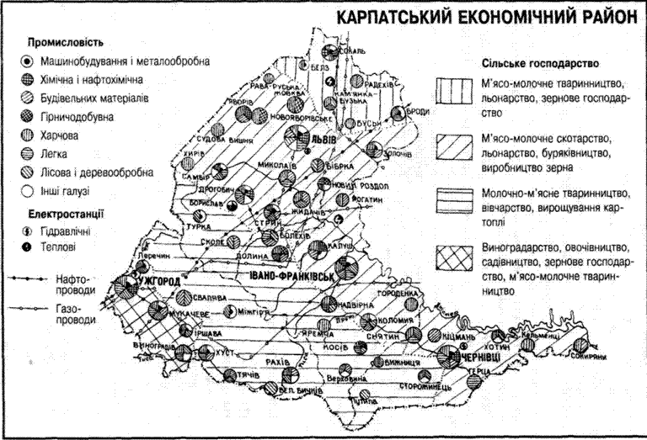

Slide 9
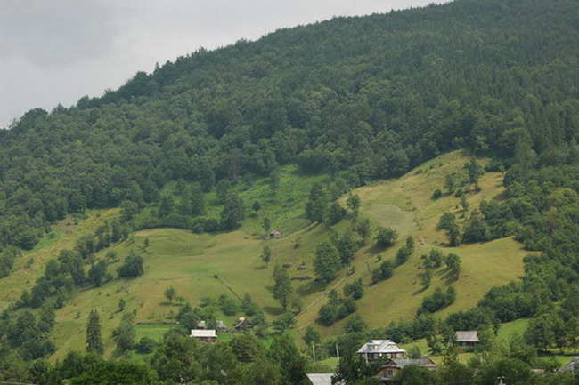
Лісові ресурси
Карпатський економічний регіон найбільш багатий на лісові ресурси порівняно з іншими регіонами України. їх загальна площа перевищує 40 %. Роль лісів важлива як в економічному, так і соціальному розвитку регіону. Вони мають важливе народногосподарське та рекреаційне значення, відіграють важливу роль як водо-регулюючий і водоохоронний чинник. Зростання ролі лісів пояснюється також зростанням попиту на лісодеревину. Загальна площа лісів в регіоні становить 2269,4 тис. га, в тому числі покриті лісом 2079,6 тис. га, запаси деревини - 541,9 млн. м3. Природний склад лісів досить різноманітний - хвойні та твердолистяні поради складають більше половини. Лісоутворюючими є ялина, смерека, сосна, бук, дуб, а також - граб, ясень, клен, береза, осика. За віковою структурою переважають молоді (52 %) і середньовікові ліси (33 %). Не дивлячись на високу залісненість території регіон не забезпечує власні потреби деревообробної та меблевої промисловості.
Рекреаційні ресурси. На відміну від інших економічних регіонів, Карпатський регіон - це зона багатопрофільного, зимового і літнього, гірсько-спортивного та масового пізнавально-оздоровчого відпочинку і бальнеологічного лікування. Особливу рекреаційну цінність мають лікувальні мінеральні води. В регіоні налічуються близько 800 джерел і свердловин мінеральних вод із сумарним добовим дебітом понад 57,5 тис. м3.
Мінеральні води регіону належать практично до всіх різновидностей їх основних груп. Понад 50 % джерел знаходиться у Закарпатській обл., 26 % - у Львівській, 13 % - в Івано-Франківській, 10 % - у Чернівецькій обл.
Велику роль у лікувальному процесі мають запаси озокериту і торфогрязі. Цей вид ресурсів використовується на курортах Трускавця, Моршина, Великого Любеня, Шкла, Немирова, Черче.
Значне місце відводиться природно-заповідним територіям. Це Карпатський біосферний заповідник "Горгани" в Івано-Франківській обл., "Розточчя" у Львівській (площа 7424,2 га), національні природні парки загальною площею понад 180 тис. га: Синевір, Ужанськийу Закарпатській обл., Карпатський у Яремчанській зоні Івано-Франківської обл., Вижницький у Чернівецькій, Яворівський, Сколівські Бескиди у Львівській обл., які мають також рекреаційне значення. У Яремчанській зоні Івано-Франківської області відкритий і працює цілорічно туристично-оздоровчий комплекс "Буковель" міжнародного значення. Карпатський регіон має стратегічну перспективу стати міжнародним оздоровчим і туристично-відпочинковим комплексом.

Slide 10
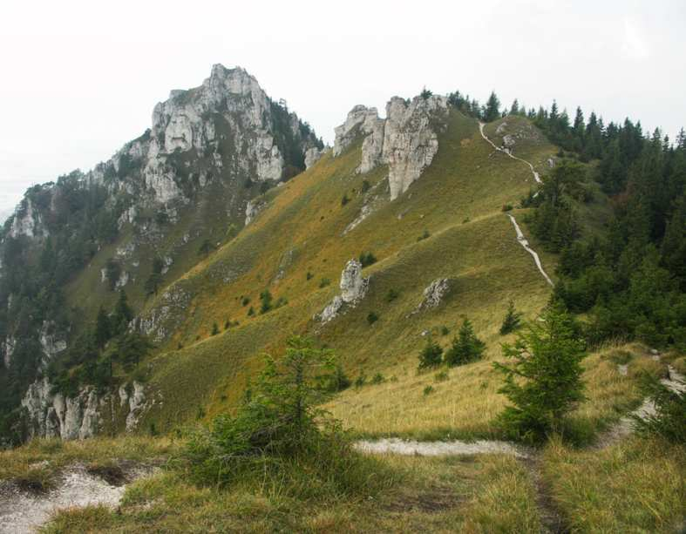
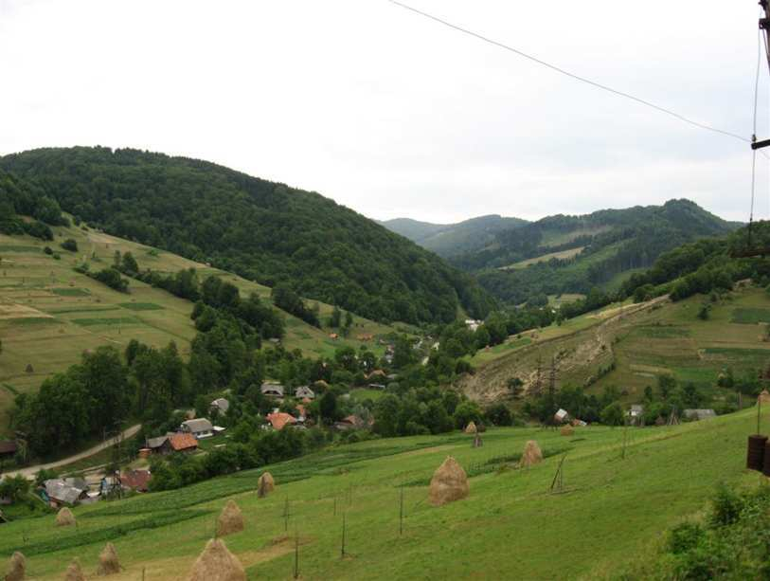
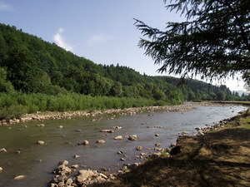
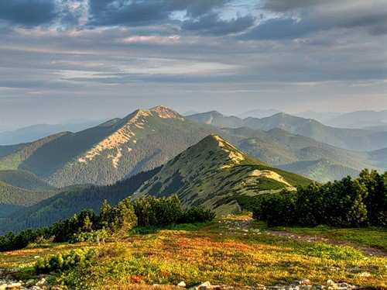
Промислові центри та найбільші міста.
Найбільшим містом Західного соціально-економічного району є Львів (близько 735 тис. мешканців). У
промисловому комплексі міста провідне місце посідають машинобудування (транспортне,
сільськогосподарське, радіоелектронне, верстатобудування), хімічна й нафтохімічна промисловість, а також галузі легкої та харчової індустрії, виробництво будівельних матеріалів. У Львові розміщений Західний науковий центр НАН України, близько тридцяти вищих навчальних закладів різного профілю, у тому числі національний університет ім. Івана Франка, університет «Львівська політехніка», Львівська національна
музична академія ім. М. В. Лисенка, Українська академія друкарства; дванадцять театрів, серед них театр опери і балету, тридцять два музеї, картинна галерея тощо. Львів посідає перше місце серед міст України за кількістю історико-архітектурних пам'яток. Архітектурний ансамбль історичного центру Львова занесено до списку Світової спадщини ЮНЕСКО. Найдавнішими архітектурними пам'ятками міста є Високий замок, Миколаївська церква, Вірменський собор, готичні та барокові споруди тощо.Івано-Франківськ (близько 230 тис. жителів) є значним економічним і культурно-освітнім центром області та економічного району. Провідними у виробничій сфері міста є машинобудування, хімічна, лісова, легка та харчова галузі
промисловості, будівельно-індустріальний комплекс. До наукових та культурно-освітніх установ належать науково-дослідні інститути, сім вищих навчальних закладів, серед яких Прикарпатський національний університет імені Василя Стефаника, національний технічний університет нафти і газу, медична академія, теологічна академія, а також драматичний театр, філармонія, музеї.Другим за кількістю населення економічним і культурним центром у Карпатському економічному районі є Чернівці
(243 тис. жителів). Місто відоме з початку XV ст. Зараз воно є центром промислового вузла і спеціалізується на легкій і харчовій промисловості, а також машинобудуванні та деревообробній індустрії. Серед установ соціальної інфраструктури важливу роль відіграють Чернівецький національний університет, Буковинський державний медичний університет, ціла низка науково-дослідних іститутів, два театри, чотири державні музеї, серед яких літературно-меморіальні - Ольги Кобилянської, Юрія Федьковича.
Ужгород (понад 117 тис. жителів) — найменший серед обласних центрів України. Виникло місто в IX ст. Зараз це промисловий центр із розвинутими машинобудуванням, лісовою, легкою та харчовою галузями промисловості. У місті функціонують два університети, два театри, музеї.

Slide 11
Економічні зв’язки
Карпатський район займає вигідне економіко-географічне положення у контактній зоні України з Польщею, Словаччиною, Угорщиною, Молдовою, Румунією.
Має вигідне транспортно-географічне положення: лежить на перехресті міжнародних залізничних, трубопровідних та електричних артерій — залізниць Київ — Львів — Прага, Київ — Львів — Краків, Варшава — Перемишль — Львів — Бухарест; газопроводів Уренгой — Помари — Ужгород, Оренбург — Західний кордон. Великими транспортними вузлами є Чоп, Львів, Чернівці, Івано-Франківськ, Дрогобич, Самбір, Стрий. Львівський аеропорт має статус міжнародного. Інтенсивно розвивається трубопровідний транспорт, який отримав державне визнання.
Багатогалузеве господарство дозволяє району вивозити різноманітні види продукції: обладнання - для газової і нафтової промисловості, технологічне обладнання для легкої промисловості, автобуси, автокрани, інструменти, телевізори, конвеєрні лінії, прилади, хутряні вироби, вина, калійні добрива, сірку, ліс, меблі, фруктові та овочеві консерви і т.д. У свою чергу в район завозять метал, комплектуючі деталі, бавовняні і шовкові тканини, сільськогосподарські машини, технологічне обладнання для харчової промисловості, рослинне масло і т.д.

Slide 12
Проблеми Карпатського району
Для територій Карпатського регіону екологічні проблеми мають такий характер:
– Порушення екологічної рівноваги на територіях, що зазнали шкідливого впливу внаслідок діяльності підприємств гірничо-видобувної, хімічної та паливно-енергетичної промисловості;
– Хімічне та біологічне забруднення поверхневих водойм басейнів великих водних артерій.
– Забруднення довкілля промисловими та побутовими відходами, а також недостатньо застосовані зусилля щодо їх переробки та утилізації.
– Розвиток небезпечних процесів внаслідок шкідливої дії повеней, паводків, селів, зсувів.
– Деградація унікальних природних екосистем, втрата біологічного різноманіття.
Проблеми соціального розвитку регіону. Головним напрямом розвитку Карпатського економічного району повинна бути його соціальна спрямованість одночасно з дотриманням екологічної рівноваги навколишнього середовища. Проблема безробіття на сучасному етапі характерна для багатьох регіонів і для Карпатського регіону також. Економічно та історично обґрунтованим і вигідним для району є розвиток народних промислів – килимоткацтво, вишивання, виготовлення художніх виробів з лози, дерева, різьблення по дереву, гончарство. Цей напрямок створить умови для зайнятості і отримання доходу місцевим жителям, особливо в тих районах, де є надлишок трудових ресурсів.
Однією з важливих проблем Карпатського регіону є недостатній рівень соціально-економічного розвитку гірських та передгірських районів, а також сільської місцевості. Тому необхідно особливу увагу звертати на ці території, покращувати їх розвиток та підвищувати їхнє значення для Карпатського регіону.
Проблеми зовнішньоекономічної діяльності. Зовнішньоекономічна діяльність Карпатського району визначає його роль для інших регіонів, для країни, та для інших країн. Подальший напрямок покращення зовнішньоекономічної діяльності – це вдосконалення структури експорту, підвищення її конкурентоспроможності.

